Slide 1

KHU CHAT
오픈소스 프로젝트
2020105107 컴퓨터공학과 이종규
Copyrightⓒ. Saebyeol Yu. All Rights Reserved.
Notes:
안녕하세요, 오픈소스 프로젝트 발표를 하게 된 컴퓨터공학과 이종규입니다.
제가 발표할 프로젝트는 KHU CHAT입니다.

Slide 2

1
프로젝트 소개
KHU CHAT 프로젝트란?
카카오톡을 통해 제공되는 서비스로써,
경희대학교의 다양한 학사 정보와
전산 서비스 등을 챗봇을 통해 이용할 수 있습니다.
Notes:
먼저 KHU CHAT 프로젝트에 대해서 소개해드리자면,

Slide 3

2
프로젝트 선정 이유
카카오톡 기반의 챗봇
학교 서비스를 챗봇으로 모아 한번에 이용할 수 있다면
더 편리하지 않을까?
학교 서비스
Notes:
다음으로 프로젝트 선정 이유입니다.
우리는 일상에서 카카오톡 기반의 챗봇 서비스를 많이 이용하고 있습니다.
이에 저는 학생들이 자주 이용하는 학교 서비스를 챗봇을 통해 제공받을 수 있다면 매우 편리할 것이라 생각했습니다.
따라서 학교 서비스를 직접 홈페이지에 들어가 카테고리 별로 찾아가며 확인하는 것이 아니라 챗봇을 통해 확인할 수 있도록 하고자 프로젝트 주제로 선정하였습니다.

Slide 4
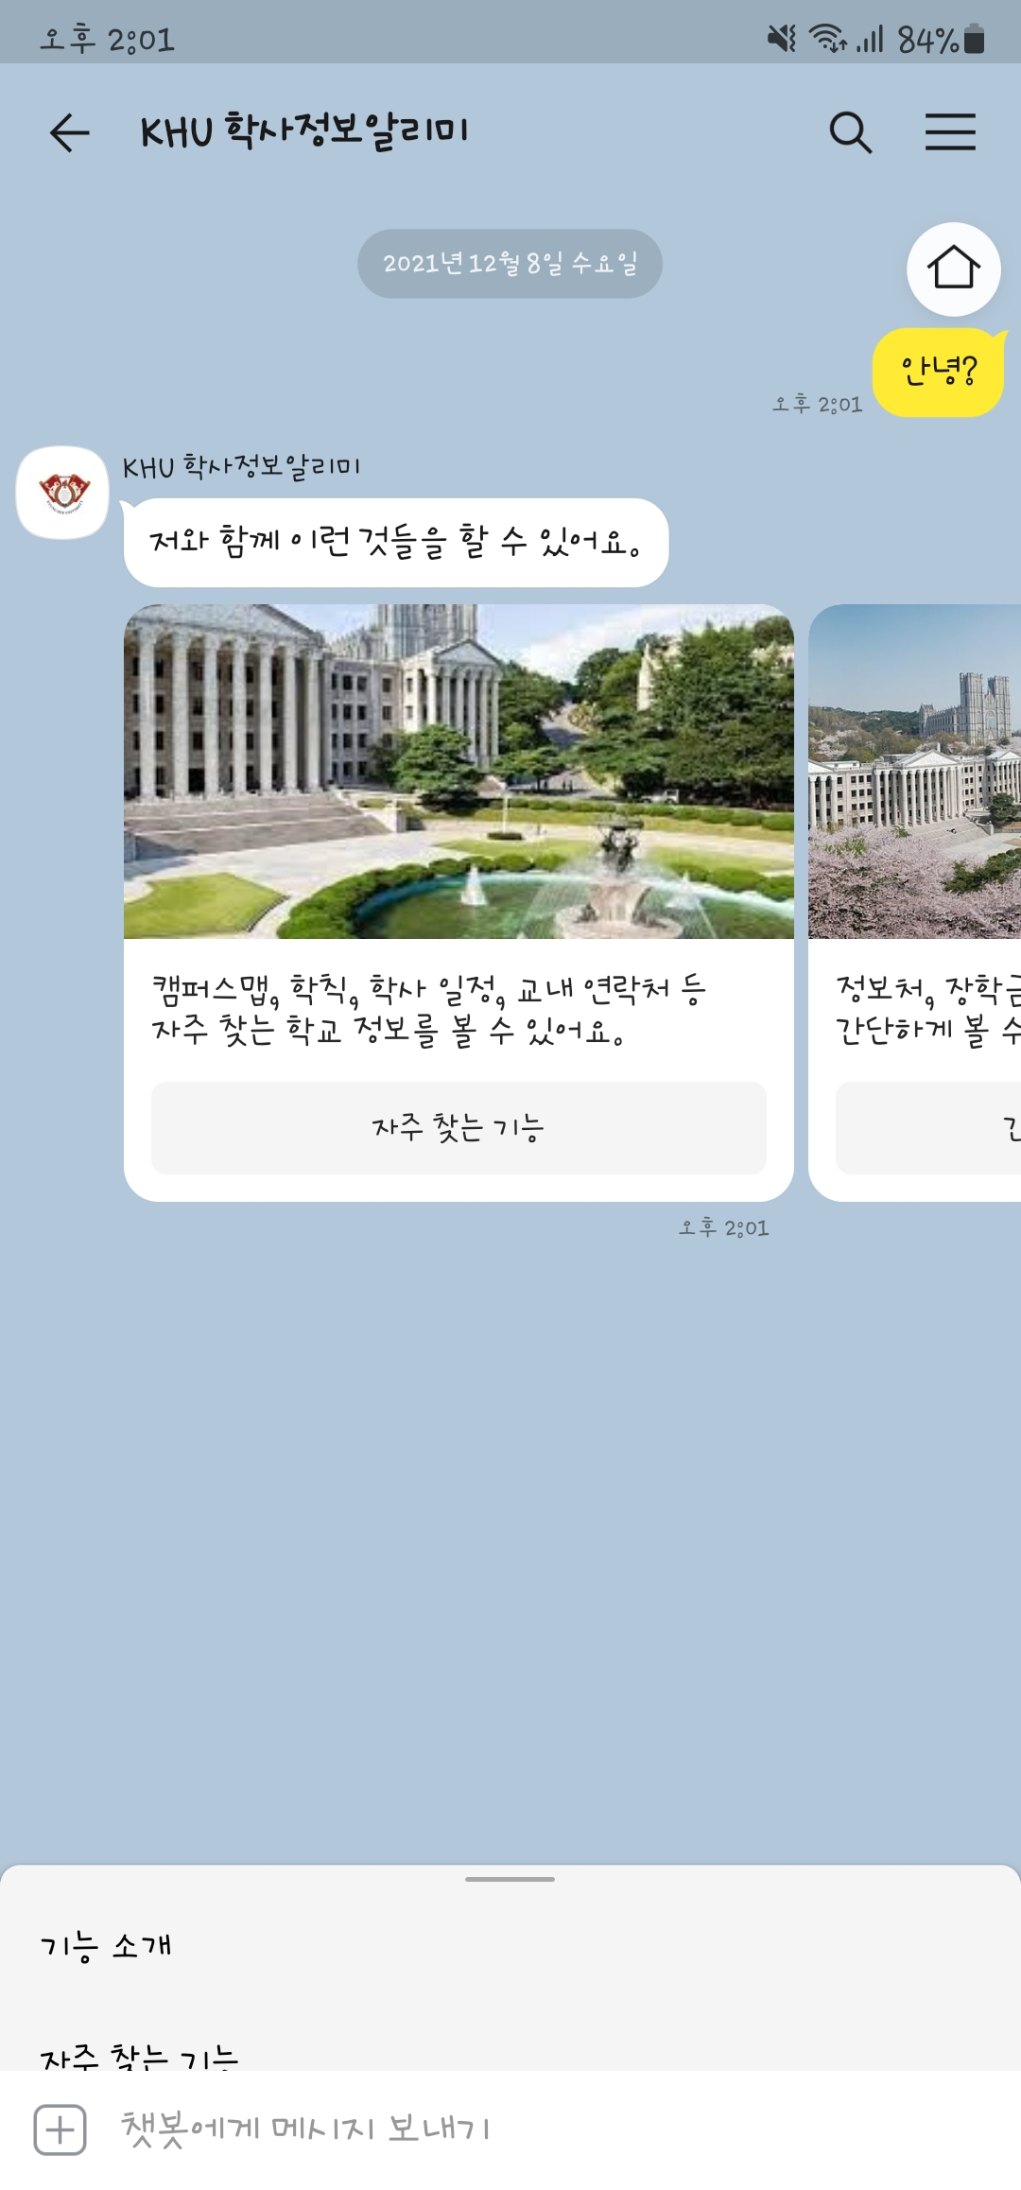
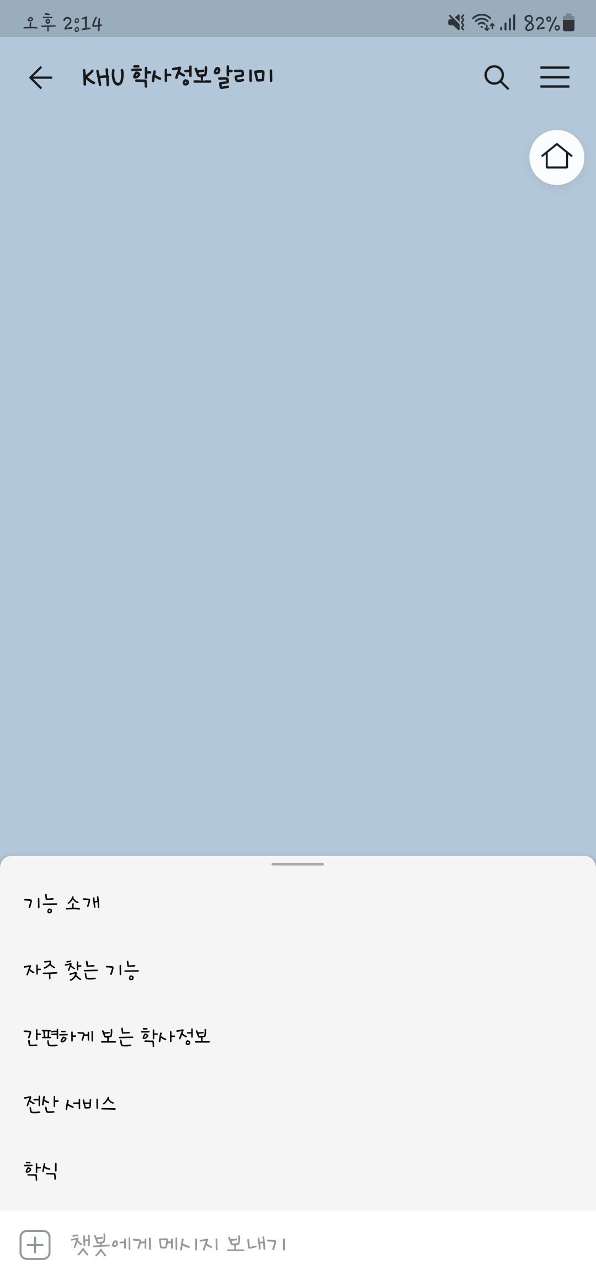
3
프로젝트 기능 (with. http://pf.kakao.com/_TxjCMb)
KHU CHAT 기능 소개_1
챗봇 기능 모아 보기
: 챗봇에게 인사를 건네면 챗봇과 함께 할 수 있는 일들을 알아볼 수 있습니다.
Notes:
프로젝트의 기능에 대해서 소개해드리겠습니다.
첫번째는 챗봇 기능 모아 보기입니다.
~~
혹은 하단의 제네릭 키워드를 통해 기능을 확인할 수도 있습니다.

Slide 5
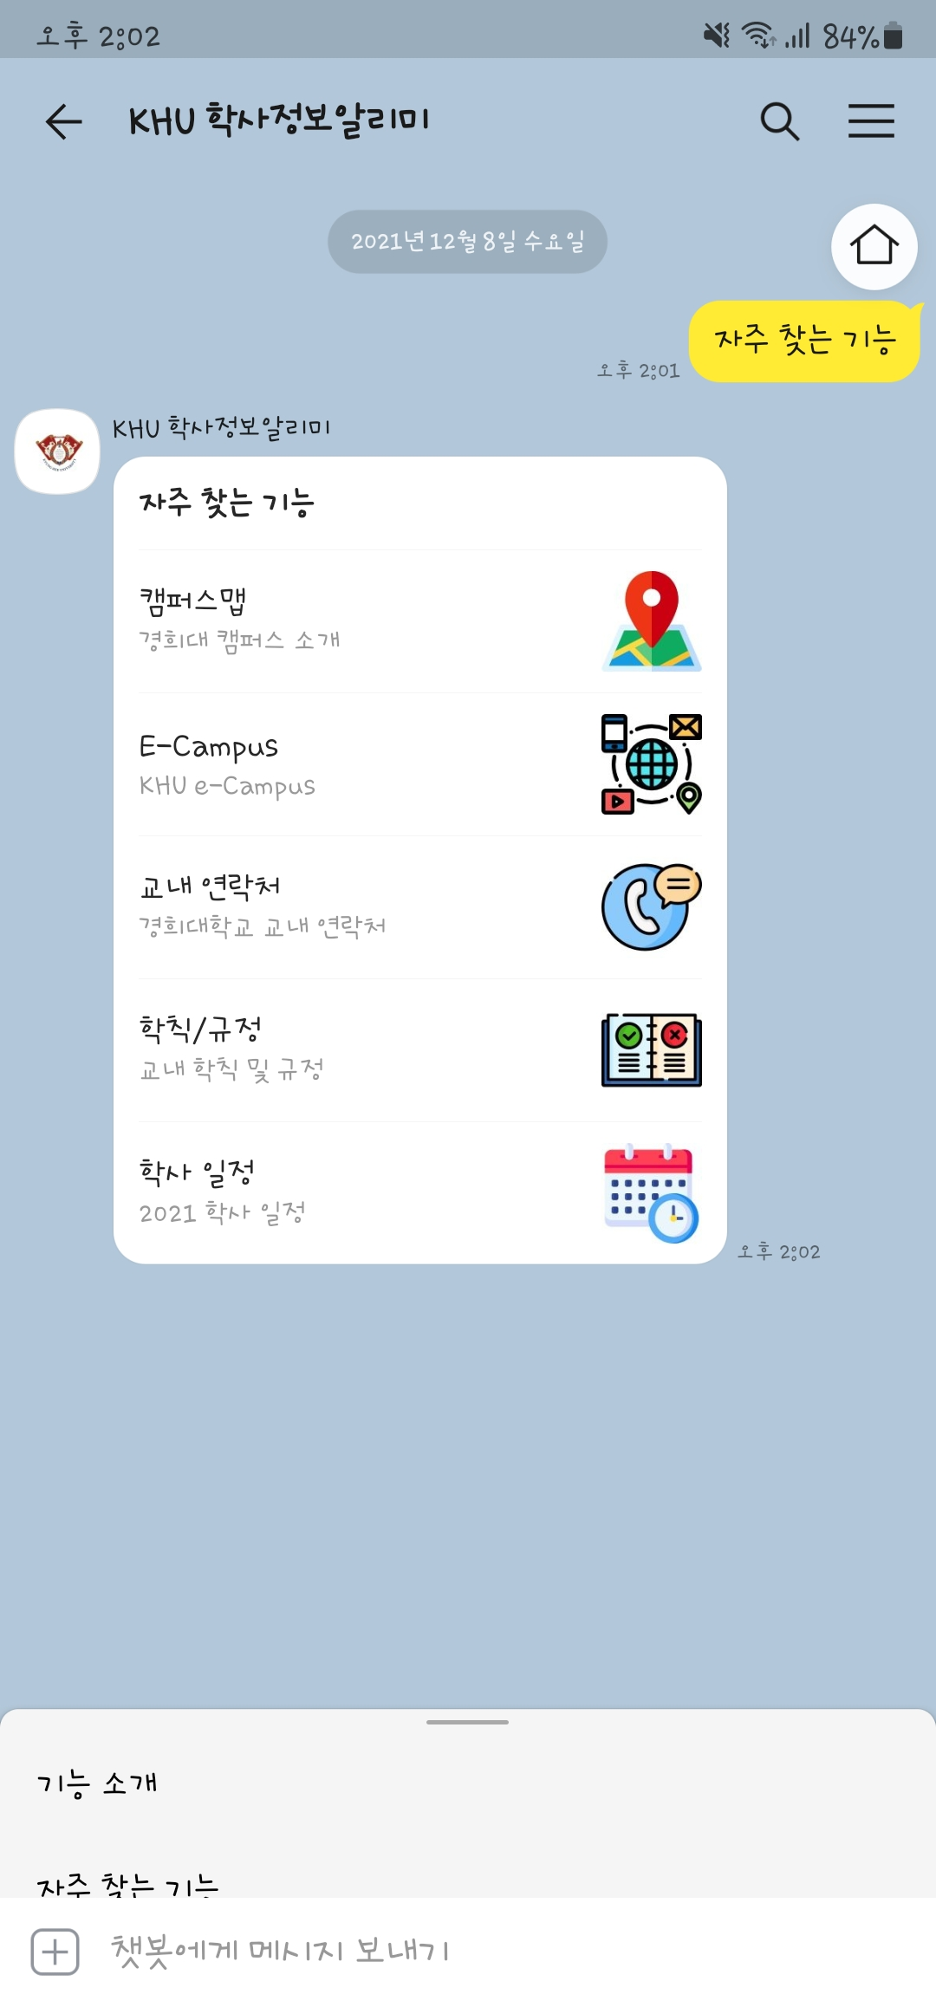
3
프로젝트 기능 (with. http://pf.kakao.com/_TxjCMb)
KHU CHAT 기능 소개_2
자주 찾는 기능
: 캠퍼스맵, E-Campus, 교내 연락처, 학칙, 학사 일정 등
자주 찾는 기능들을 한번에 제공받을 수 있습니다.
(각, 카테고리를 클릭하면 해당 페이지로 넘어가게 됩니다.)
Notes:
두 번째로는 자주 찾는 기능입니다.
~~
아이템 리스트의 형태로 제공됨으로써 각 아이템은 해당 페이지의 url과 연결되어 있습니다.

Slide 6
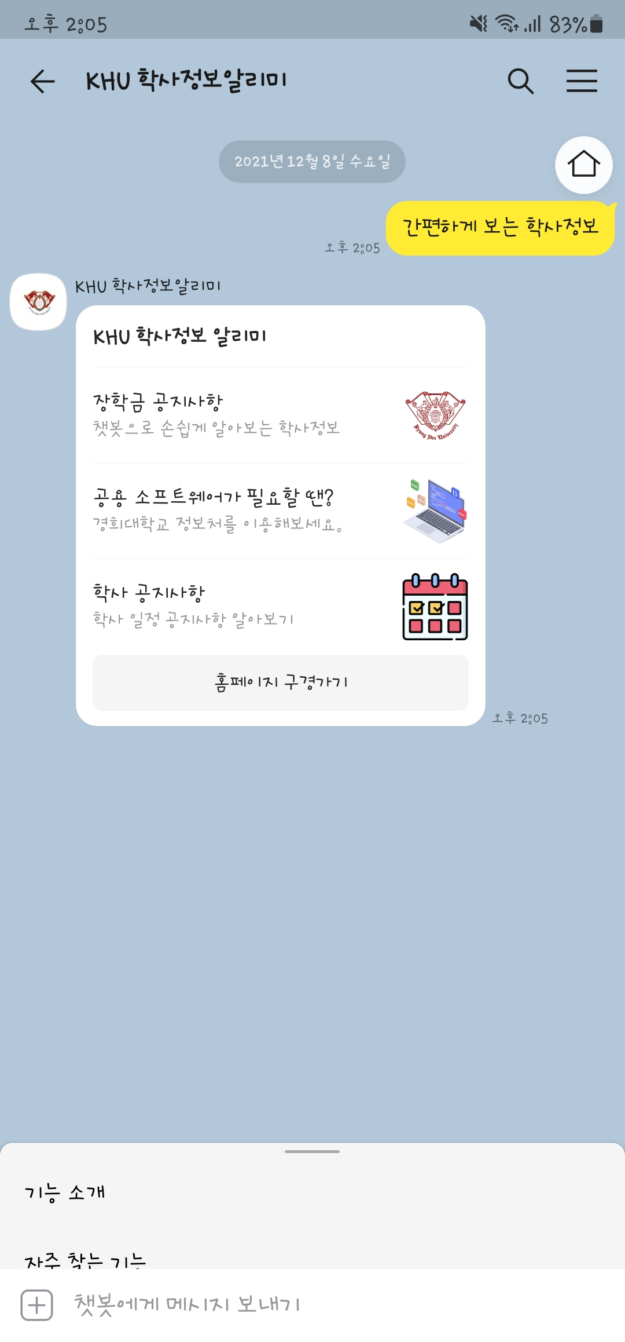
3
프로젝트 기능 (with. http://pf.kakao.com/_TxjCMb)
KHU CHAT 기능 소개_3
간편하게 보는 학사정보
: 장학금, 정보처, 학사 공지사항을 확인할 수 있습니다.
Notes:
세번 째로는 간편하게 보는 학사 정보입니다.
~~

Slide 7
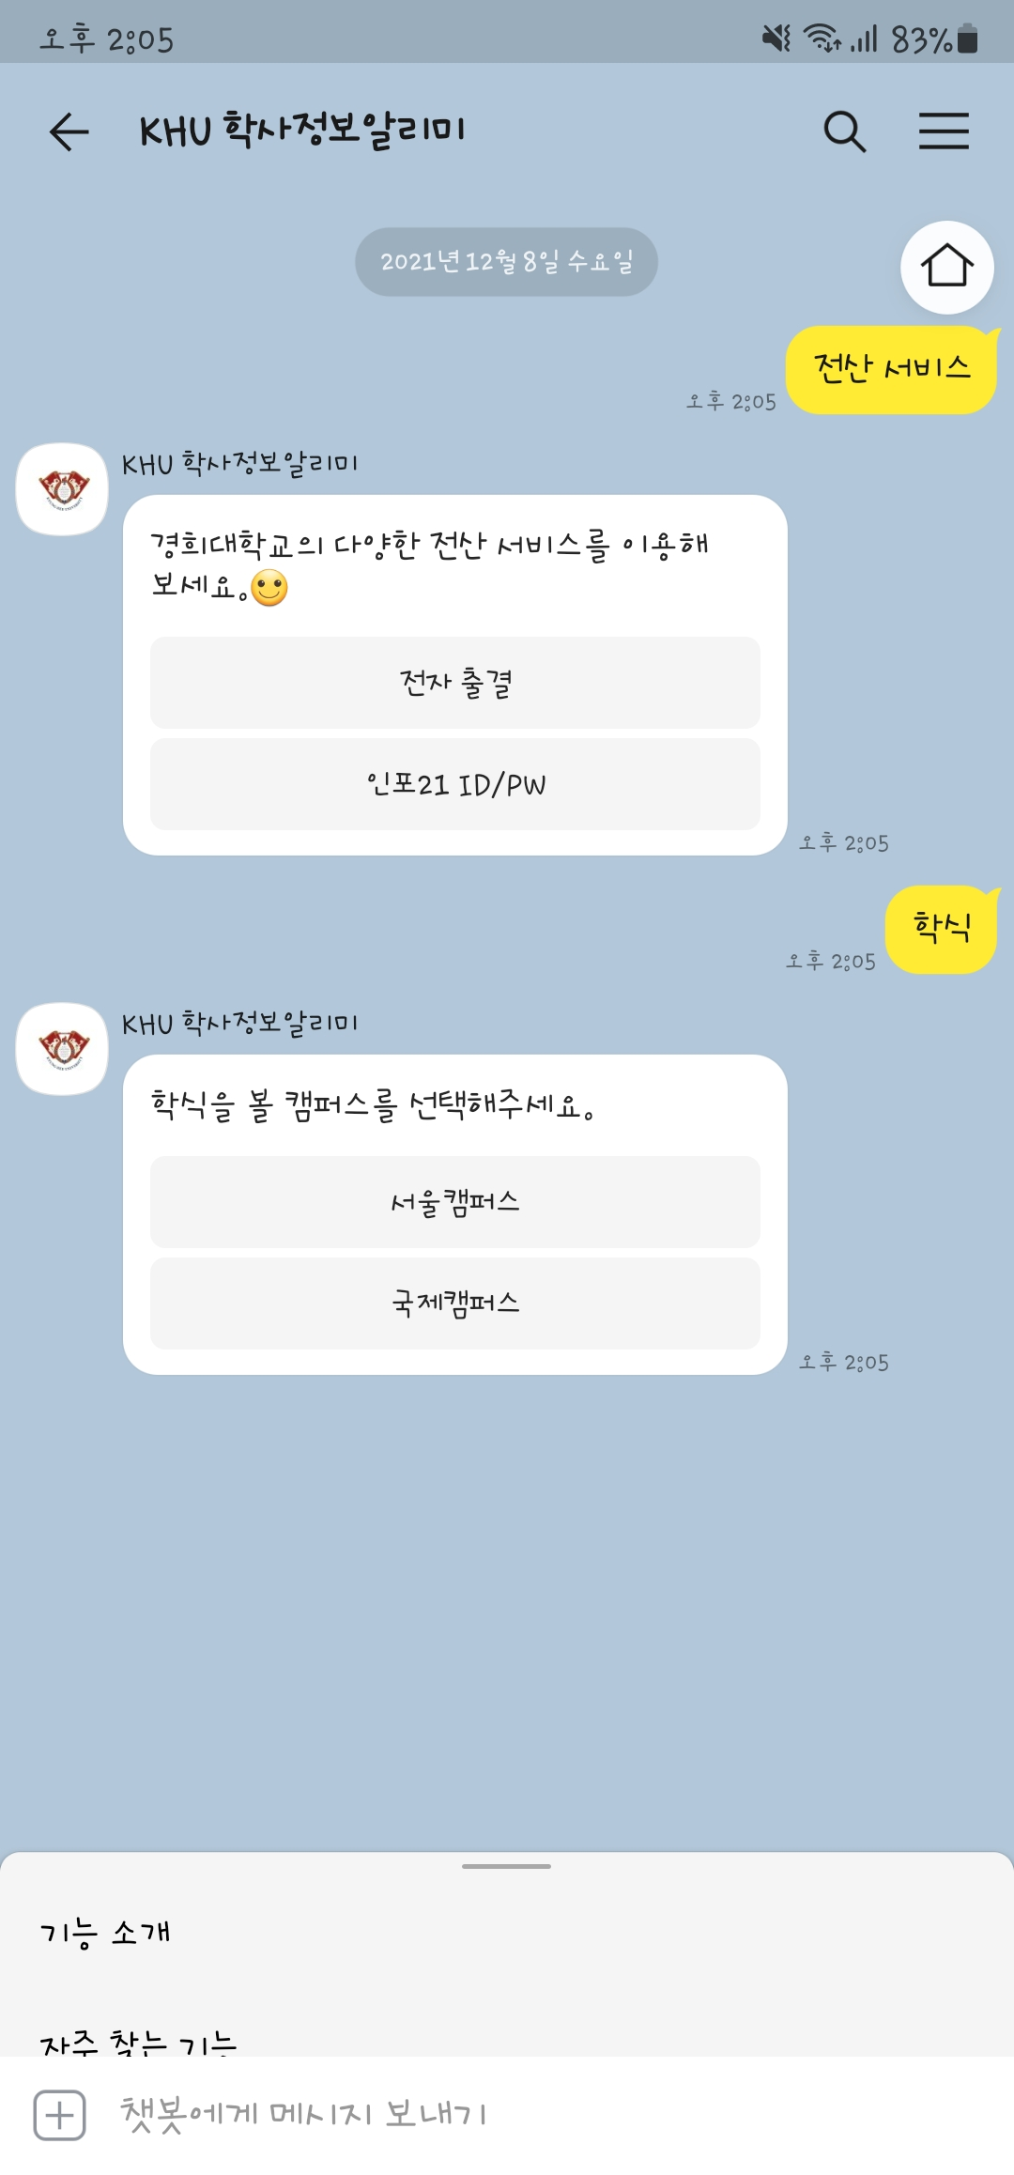
3
프로젝트 기능 (with. http://pf.kakao.com/_TxjCMb)
KHU CHAT 기능 소개_4
전산 서비스, 학식
: 전자 출결, 인포21 ID/PW 찾기 및 변경의 전산 서비스와 캠퍼스별 학식을 제공받을 수 있습니다.
Notes:
네번째는 전산서비스와 학식입니다.
~~

Slide 8
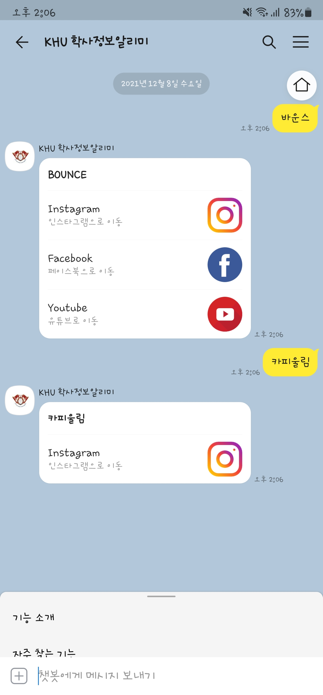
3
프로젝트 기능 (with. http://pf.kakao.com/_TxjCMb)
KHU CHAT 기능 소개_5
동아리 소개
: 찾는 동아리의 이름을 타이핑하면 해당 동아리의 SNS 주소를 제공받을 수 있습니다.
Notes:
다섯번 째는 동아리 소개 기능입니다.

Slide 9





4
프로젝트 Architecture
배포
사용자 발화
SKILL Request
응답
Response
Notes:
다음은 프로젝트 구조입니다.
우선 서버는 nodejs로 구축하였습니다. 사용자의 발화는 카카오 I 오픈 빌더로 전송됩니다. 그러면 카카오 I 오픈 빌더에서 사용자의 발화에 따른 블록을 설정하고 해당 블록에서 스킬 서버를 호출합니다. 이때의 스킬 서버는 nodejs로 구축하였습니다. 스킬 서버에서의 응답은 다시 카카오 I 오픈 빌더의 블록으로 전송되고 블록에서 사용자에게 해당 응답을 제공합니다.
배포는 aws를 이용하여 배포하였습니다.

Slide 10
5
결론 및 향후 개선 방안
결론
사전에 계획했던 기능들 중 대부분 완성. 사용자의 발화에 따른 응답 제공.
기존의 홈페이지보다 더욱 집약적으로 활용 가능
문제점
개인 맞춤형 정보 제공이 되지 않으며 현재 있는 동아리 기능의 경우 서울캠퍼스 중앙동아리만 가능
개선방안
- 동아리 확대 적용 및 인포 21과의 연계를 통해 사용자에게 맞는 정보 제공
Notes:
마지막으로 결론 및 향후 개선 방안입니다.
결론은 사전에 계획했던 기능들 중 대부분을 완성하였으며, 사용자의 발화에 따른 응답을 제공할 수 있었다는 것입니다. 이러한 성과를 통해 기존의 학교 홈페이지보다 더욱 집약적으로
활용이 가능하였습니다.
문제점으로는 개인 맞춤형 정보 제공이 되지 않으며 현재 있는 동아리 기능의 경우 서울캠퍼스 중앙동아리만 가능하다는 것입니다.
개선방안으로서는 동아리 확대 적용 및 인포 21과의 연계를 통해 사용자에게 맞는 정보 제공을 구현할 수 있을 것이라고 생각합니다.

Slide 11

QR코드
URL
http://pf.kakao.com/_TxjCMb
Notes:
제 프로젝트는 화면의 url 또는 qr코드를 통해 접속할 수 있습니다. 이상으로 발표를 모두 마치겠습니다. 감사합니다.

